Slide 1

NÁZEV ŠKOLY: Základní škola Strančice, okres Praha - východ
AUTOR:
TEMA:
ČÍSLO PROJEKTU:
NÁZEV:VY_32_INOVACE_3.2.3.1 L 15
Ludmila Hlavsová
Písmeno Tt
CZ.1.07/1.4.00/21.2976

Slide 2
Anotace
Žáci - učí se pracovat na interaktivní tabuli
- vyznačují kroužkem nacvičované písmeno
- mají za úkol pojmenovat obrázky a správně je zařadit
- rozlišují malé a velké písmeno
- určují počet
- čtou malá a velká písmena

Slide 3
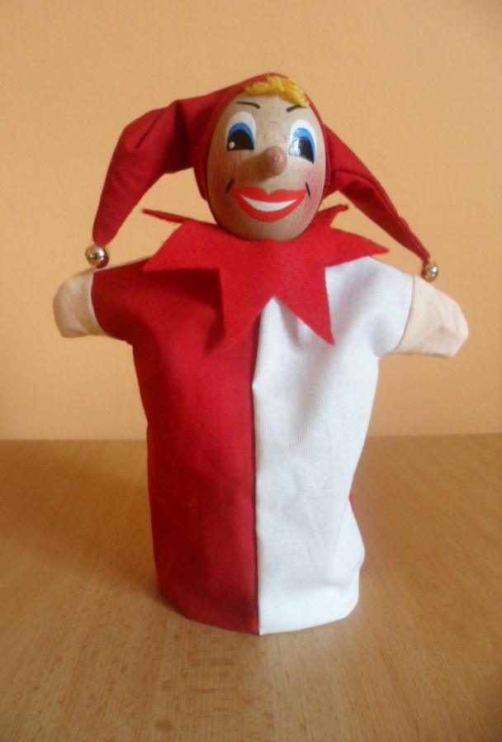
Milé děti, dnes se naučíme písmeno Tt.
Tt

Slide 4
Ve slovech zakroužkuj Tt a za každý řádek do rámečku napiš počet zakroužkovaných písmen.
táta topí trpaslík plot
pytel Tom motá petrklíč
Petr tráva tulí topol

Slide 5
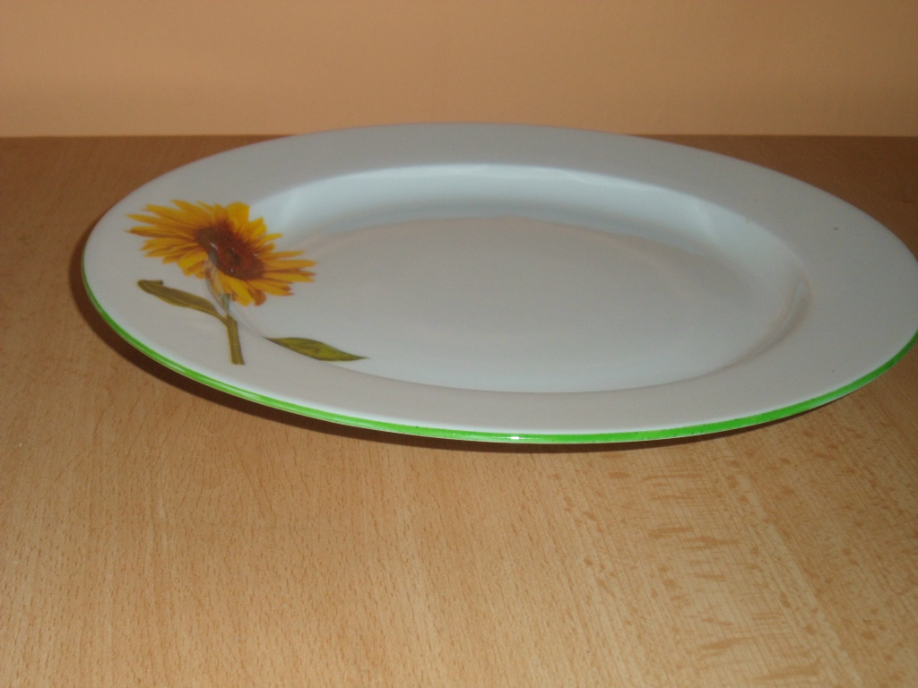
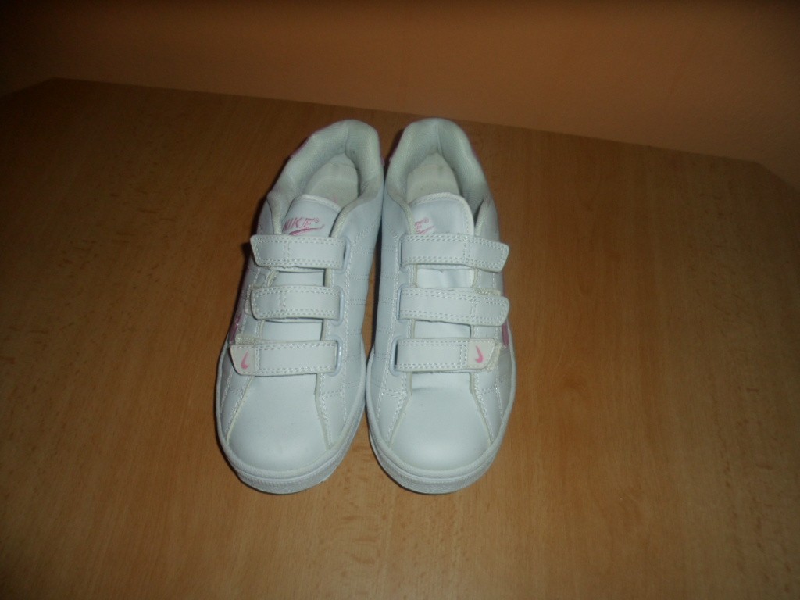
Spoj správný obrázek s větou.
Jakou obuv si obujeme, když půjdeme sportovat?
Na co nám dává maminka oběd?

Slide 6
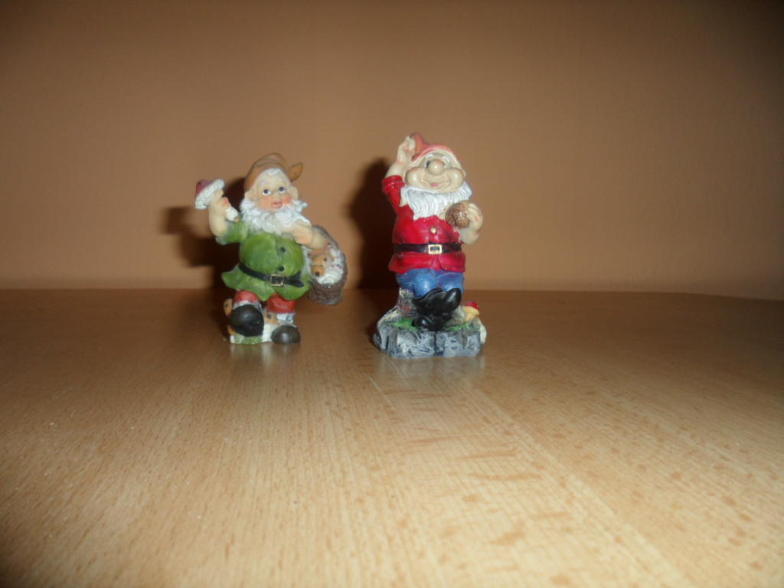
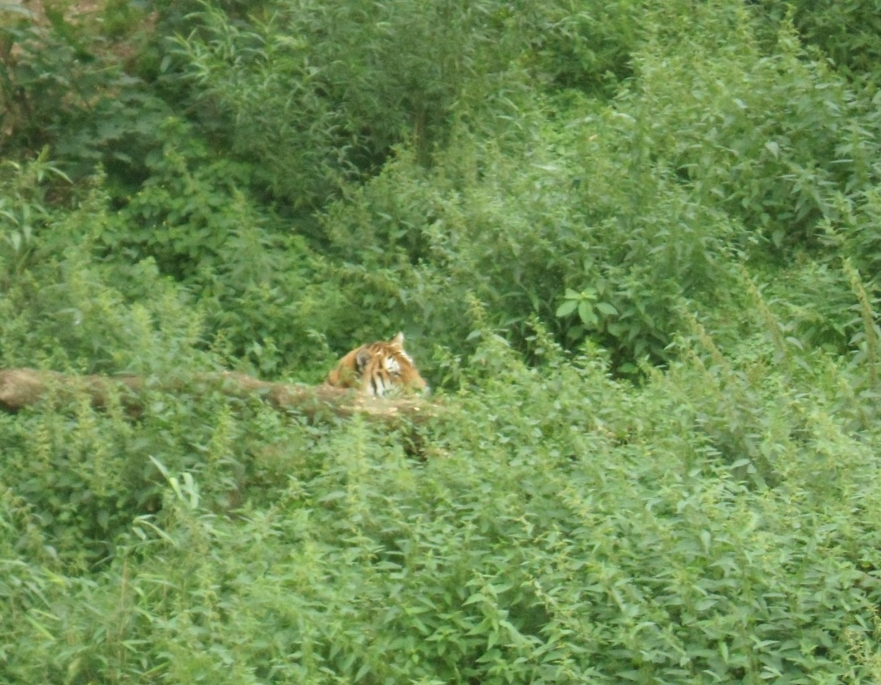
Kdo pomáhal Sněhurce?
Jak se jmenuje zvíře na obrázku?

Slide 7
Písmena Tt zakroužkuj modře.
Ó á T ú t é t m t s T í t é l t l T S é
P t o T e t a o m t u T l t s l i S t o T a t

Slide 8
Dnes jsme se naučili písmeno
Tt

Slide 9


Za dnešní práci si zasloužíte všichni

Slide 10
Obrázky jsou použity z vlastních zdrojů.

